Slide 1

Платон Алексеевич Слепцов - Ойуунускай
Саха тылын, литэрэтиирэтин учуутала Семенов Василий Николаевич Дьокуускай куорат 7№-дээх орто оскуолата
vas8307@mail.ru

Slide 2
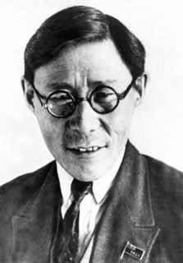
1893 сыл сэтинньи 11 күнүгэр Боотур Уус улууһугар^{[1]} Чөркөөх сэлиэнньэҕэ дьадаҥы дьиэ кэргэҥҥэ төрөөбүт. 14 саастааҕар оскуолаҕа киирбит. Ону бүтэрэн баран Дьокуускайга көспүт, учуутал семинариятыгар үөрэммит.
1917 с. бастакы айымньытын «Үлэһит ырыата» хоһоону суруйбута. 1919 с. аатырбыт «Син биир буолбаат?» диэн Максим Аммосовка анаммыт хоһоонун суруйбута. 1922 с. Саха АССР совнаркомун Бэрэссэдээтэлинэн аныыллар. Онтон ЦИК бэрэстээтэлинэн үлэлиир. 1935 с. Национальностар Институттарыгар лингвистика билимин кандидатыгар диссертация көмүскүүр. Тыл уонна култуура чинчийэр институтун тэрийэр уонна бастакы дириэктэрэ буолар.
Платон Алексеевич олоҕун бүтүннүүтүн төрөөбүт дойдута сайдыытыгар анаабыта.
Платон Алексеевич Ойуунускай (Слепцов) (11.11.1893—31.10.1939) — саха сэбиэскэй литературатын төрүттээбит суруйааччы, Саха судаарыстыбаннаһын тэрийсибит, XX үйэ саҥатыгар олох-дьаһах чыҥха уларыйыытын оҥорсубут уһулуччулаах политическэй диэйэтэл, лингвист-учуонай, наука салайааччыта.

Slide 3
Платон Алексеевич Саха сиригэр аатырбыт олоҥхоһуттар, ырыаһыттар түөлбэлээн төрөөн-ууһаан ааспыт сирдэригэр – Тааттаҕа (уруккута Боотуруускай улууска) — уон түөрт оҕолоох Алексей Петрович уонна Евдокия Ивановна диэн дьадаҥы ыалга бастакы оҕонон төрөөбүт.
Ойуунускай оҕо сааһа сүрдээх ыараханнык, кыһалҕалаахтык ааспыт. Төрөппүттэрэ тугунан да көмөлөһөр кыахтара суох буолан, олус эрэйдээхтик үөрэммит. «Ѳйүѳм суох буолан, тарынан, тар бараннаҕына, бэс үѳрэтинэн эбэтэр сааһын куйуурдаан, үксүн ыал устун остуоруйалаан, таабырыннаан, олоҥхолоон үѳрэнэрим» диэн ахтар эбит. Ол ааспыт кыһалҕалаах оҕо сааһын туһунан кини «Оҕо куйуурдуу турара» кэпсээнигэр бэрт долгутуулаахтык суруйбута.
Кыра эрдэҕиттэн Платон чугас ыаллыы олорор олоҥхоһутун истэн үѳрэнэн, 8-9 саастааҕар уус тыл абылаҥар ылларбыт, оҕолорго олоҥхолуур, ыллыыр идэлэммит. Дьон ортотугар «Былатыан уол уус тыллаах, үчүгэй ырыалаах-хоһоонноох» диэн ѳйдѳбүл олохсуйбут. Онуоха эбии нуучча суруйааччыларын араас айымньыларын ааҕан, бэйэтэ эбэн-сабан кэпсиирин улахан дьон сѳбүлээн истэрэ, түүнү быһа кэпсэттэрэллэрэ.

Slide 4
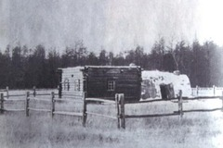
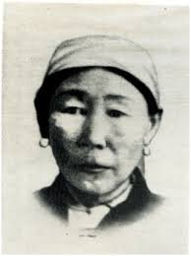
Платон Ойуунускай о5о сааһа сүрдээх ыарахан, кыЬалҕалаах этэ. Ол курдук төрөппүттэрэ тугунан да көмөлөһөр кыахтара суох буолан, олус эрэйдээхтик үөрэммитэ. «Ѳйүѳм суох буолан тарынан, тар баранна5ына бэс үѳрэнэн эбэтэр сааһын куйуурдаан , үксүн ыал устун остуоруйалаан, таабырыннаан, олонхолоон үѳрэнэрим» диэн ахтара. Ол ааспыт кыЬал5алаах оҕо сааЬын туЬунан «О5о куйуурдуу турара» кэпсээнигэр бэрт долгутуулаахтык суруйбута.
Ол да буоллар 14 сааьыгар Чычымахха аьыллыбыт оскола5а үөрэнэ киирэр, онтон бастын үөрэнээччи буолан Дьокуускайга 4 кылаастаах реальнай училищеҕа үөрэнэ барар, манна да үөрэнэр сылларыгар тиийиммэт, сорун-муҥун көрбүтэ 1915 с. учительскай семинария5а үөрэ5ин салгыыр . Ити курдук, кыра сааьыттан үөрэххэ-билиигэ тардыьыыта олус куустээх буолан, дьулуурдаахтык үөрэнэн, Платон Алексеевич биир санаалаах доҕотторун кытта саха норуота сайдарыгар күүскэ туруулаһан үлэлээбитэ, ол быыһыгар элбэ5и айбыта- суруйбута.

Slide 5
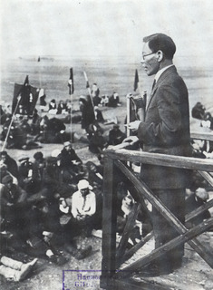
П. А. Ойуунускай дэгиттэр талааннаах суруйааччы
Ол курдук бэйэтин кэмигэр революционнай поэт быһыытынан киэҥник биллибитэ, саха биир бастакы кэпсээнньитэ, сэһэнньитэ этэ, хас да драманы суруйбута, атын омук суруйааччыларын айымньыларын сахалыы тылбаастаабыта. 1921 с. "Интернационалы" сахалыы тылбаастаабыта. Кини бастыҥ хоһоонноро — норуот уоһуттан түспэт ырыалар. Саха хоһоонугар уларытыыны киллэрбитэ: силлабо-тоническай системаны олохтообута. "Кыһыл Ойуун" драматическай поэманы М.Горькай уһулуччулаах айымньынан сыаналаабыта. Фольклор матырыйаалларыгар олоҕуран «Улуу Кудаҥса» философскай сэһэни, «Кыһыл Ойуун» олоҥхо-тойугу, «Дьулуруйар Ньургун Боотур», «Туналыйбыт ньуурдаах Туйаарыма Куо» олоҥхолору айбыта. Саха сирин суруйааччыларын союһун бастакы бэрэстээтэлэ этэ.
1936 сыл

Slide 6
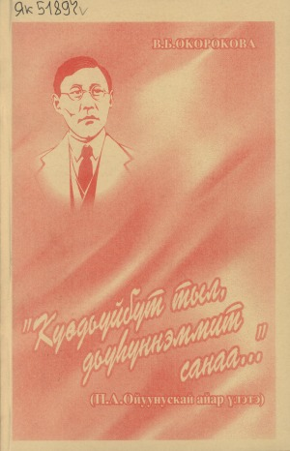

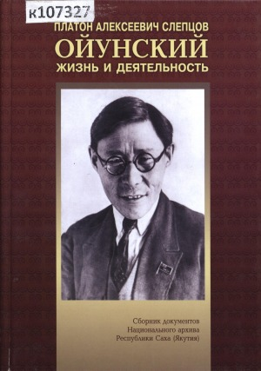
Норуот айымньытын баһааҕырдар кэмҥэ, бары күүһүн-күдэҕин ууран, "Дьулуруйар Ньургун Боотур" олоҥхону дьулуурдаахтык суруйан хаалларбыта. Бу олоҥхону нууччалыы В.Державин тылбаастаан, П.А.Ойуунускай аатынан Саха Республикатын государственнай бириэмийэтин ылбыта. Сахалартан биир бастакынан В.И.Ленин обраһын айбыта.
1939 с. сымыйанан буруйданан репрессияламмыта. Хаайыыга сытан 1939 сыл алтынньы 31 күнүгэр Дьокуускай түрмэтигэр өлбүтэ. Кинигэлэрин боппуттара, аатын ааттаммат оҥоро сатаабыттара. Көмүллүбүт сирэ чопчу булулла илик. 1955 с. алтынньы 15 күнүгэр үтүө аата сөргүтүллүбүтэ.

Slide 7
Үѳрэнэ сылдьан Николай Денисович Неустроевтыын литературнай куруһуок тэрийэн, 70-ҥа тиийэ оҕону мунньубуттара. Онтон 1916 сылтан Максим Аммосовтыын бодоруһан, политическай охсуһууга улам сыстан барбыт. Итинтэн ыла П.Ойуунускай охсуһуу уотун ортотугар 17 сылын атаарбыт.
Платон Ойуунускай айар үлэтэ 1917 саҕаланар. Бу сыл кини бастакы айымньытын — «Үлэһит ырыата» хоһоонун суруйбут. Айар үлэнэн 22 сыл үлэлээбитэ. Ол да буоллар, ити кылгас кэм иһигэр 11 кинигэни таһаартарбыт.
Иэдээннээх 1937 сыл тиийэн кэлбитэ. Ахсынньы 29 күнүгэр П.А. Ойуунускай дьиэтиттэн букатыннаахтык тахсан барбыта…

Slide 8
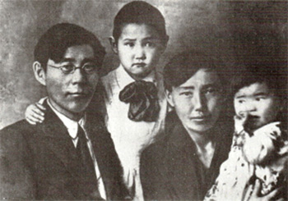
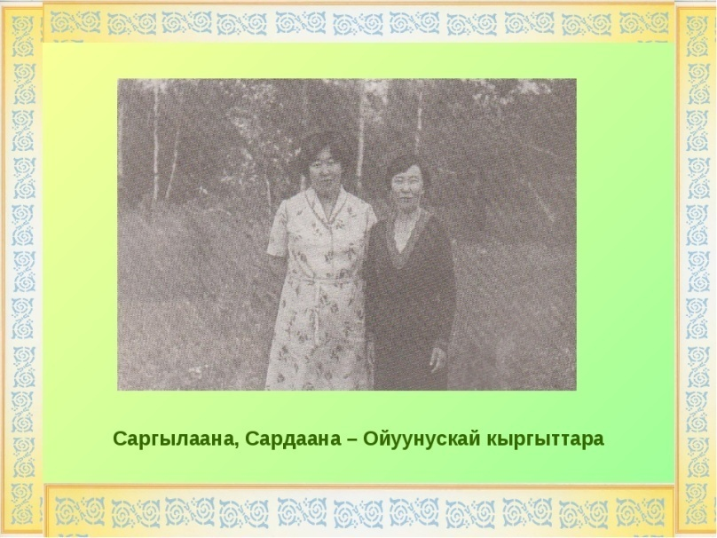
Дьиэ кэргэнэ

Slide 9
П.А.Ойуунускай – олоҥхоһут, сэһэнньит, остуоруйаһыт
Воссозданный им народный эпос “Дьулуруйар Ньургун Боотур” (“Нюргун Боотур Стремительный”) (свыше 36 тысяч стихотворных строк) стал ныне достоянием всероссийского и мирового читателя благодоря переводу на русский язык выдающимся русским поэтом В.Державиным.
“Мне посчастливилось прикоснуться к олоҥхо - я написал
послесловие к русскому изданию “Нюргуна Боотура Стремительного”,
этого бессмертного творения якутского народа. Оно вполне достойно стать ряд с великими эпическими творениями народов мира.
Воссоздав в совершенной и стройной форме якутский героический эпос, Платон Ойунский совершил подвиг...” В.Державин

Slide 10
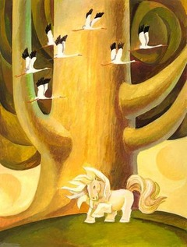
Дьулуруйар Ньургун Боотур
“... Неиссякаемым источником его творчестве вдохновения был родной фольклор. С десяти лет отец сказывал эпические песни-олоҥхо, а в зрелом возрасте создал монументальное сказание “Нюргун Боотур Стремительный” (свыше 36 тысяч стихотворных строк).
... Благодаря титанической работе талантливого поэта-переводчика Владимира Державина, “Нюргун Боотур Стремительный” стал доступен к русскоязычному читателю и занял достойное место рядом с киргизским “Манасом”, с калмыцким “Джангаром”, с “Витязем в тигровой шкуре” грузинского поэта Шота Руставелли, с “Песней о Гайавате” американского поэта Лонгфелло и многими другими шедеврами,памятниками мировой культуры”. Сардана Ойунская “Слово об отце” вошло в сборник “(Үһүс төгүлүн букатыннаахтык эргиллии” (Ничто не смыло его величия). Составитель-редактор Кустуров Д.В. Изд. Бичик: Якутск, 1997.

Slide 11

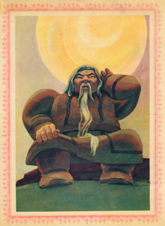


Олоҥхо – норуот тылынан уус-уран айымньытын муҥутуур чыпчаала

Slide 12
П.А.ОЙУУНУСКАЙ-ТЫЛБААСЧЫТ
Куоскалаах асчыт (И. Крыловтан). 1916 c. сэтинньи 15 к. Собрание избранных сочинений. Том первый. — Н.К.И. «Бичик», 2005.
Саппыкылаах куоска (В. Жуковскайтан). 1922 c. ахсынньы 5 к. Собрание избранных сочинений. Том первый. — Н.К.И. «Бичик», 2005.
Саардары сайылаа! (Шандор Петефиттэн). Собрание избранных сочинений. Том первый. — Н.К.И. «Бичик», 2005.
Мохсоҕол түһунан ырыа (М. Горькайтан). 7/VIII — 1917 c. — Томскай. Собрание избранных сочинений. Том первый. — Н.К.И. «Бичик», 2005.
Интернационал. Собрание избранных сочинений. — Том первый. — Н.К.И. «Бичик», 2005.
Алгыс (На мотив «В минуту жизни трудную…» М. Ю. Лермонтова). 1922 с. алтынньы 6 к. — Собрание избранных сочинений. — Том первый. — Н.К.И. «Бичик», 2005.
Куоттарбыт кутурҕана (Фаустан). 1924 с. Кулун тутар 26 к. Тифлис, «Палас». Собрание избранных сочинений. — Том первый. — Н.К.И. «Бичик», 2005.
Былыт (А. Пушкинтан). 1922 c. ахсынньы 7 к. Собрание избранных сочинений. — Том первый. — Н.К.И. «Бичик», 2005.
Бороруок (А. Пушкинтан). 1936 с. олунньу 26 к. Собрание избранных сочинений. — Том первый. — Н.К.И. «Бичик», 2005.
Кынчаал (А. Пушкинтан). 1936 с. олунньу 27 к. Собрание избранных сочинений. — Том первый. — Н.К.И. «Бичик», 2005.
А. С. Пушкин «Борис Годуновуттан». 1936 с. олунньу 29 к. Собрание избранных сочинений. — Том первый. — Н.К.И. «Бичик», 2005.
Буурҕаһыт (М. Горькайтан). Собрание избранных сочинений. — Том первый. — Н.К.И. «Бичик», 2005.
Макар Чудра. — В кн.: Горький М. Избранные произведения. — М., Гослитиздат, 1934, стр. 8—23.
Челкаш. — В кн.: Горький М.Избранные произведения. — М., Гослитиздат, 1934, стр. 24—63.
Братишки (Для детей дошкольного возраста). Барто А. М. — Молодая гвардия, 1933.
Манифест Коммунистической партии. Маркс К. и Энгельс Ф. — Якутск, 1930. — стр. 44.

Slide 13
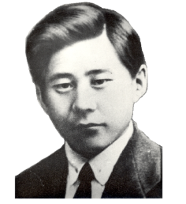
Тылбаастарын туһунан
“Интернационал” «Интернационал» тылын Эжен Потье суруйбута. Онтон ылланар мелодиятын Пьер Дегейтер айбыта. Аан дойду үлэлээн иитиллээччилэрин гимнэрэ. Нууччалыы тылбааһын 1902 сыллаахха А. Я. Коц оҥорбута. Сити нууччалыы текстан сахалыы тылбаастанан ылламмыт ырыа. Историк З. В. Гоголев этэринэн, бу тылбаас 1917 сыл кулун тутарыгар оҥоһуллубут. Ол туоһутунан өссө буолуон сөп Семен Андреевич Новгородов архивыттан булуллубут «Марсельеза» уонна «Интернационал» тус-туспа илиистэргэ, атын-атын буочардарынан суруллубут сахалыы тылбаастара. «Интернационал» (Ойуунускай буочарыгар майгынныыр эрээри, онуоха графологическай дакаастабыл наада) суруллубут илиитин кэннигэр атын буочарынан «элбэх уһулун.» уонна ол аннынан «(Учр.собр.)» диэн харандааһынан суруллубут. Арааһа ыраахтааҕы былааһа сууллубутун туһунан мунньахха – бу ырыаны дьон ыллыырыгар ананан суруллубут кумааҕылартан биирдэстэрэ. Новгородов бэйэтэ билинэринэн: «К сожалению и стыду своему должен признаться, что не имею и не знаю точного текста «Интернационала», посему не может быть и речи о переводе его на якутский язык». Онон, «устуу» (список) быһыытынан сылдьан ылламмыт, Былатыан Ойуунускай тылбааһа диэн сабаҕалыахха сөп. Ойуунускай тэтэрээтигэр «1921 с. ахсынньы 7 күнэ» диэн бэлиэтэммит тылбаас 1921 с. ахсынньы 15 күнүгэр «Ленский коммунар» хаһыакка бэчээттэммитэ. Автор 1925 сыллаахха тылбааһын сорох сирдэрин уларытан, тупсаран, букатыннаахтык редакциялаан биэрбитэ. Саха поэттарын 20—с сыллардааҕы бастакы хомуорунньуктара («Ырыа-хоһоон», 1922c., «Кыһыл хоһоон»,1925 с. уонна 1926 с.), Ойуунускай бэйэтин кинигэлэрэ («Ырыа-хоһоон», 1923 с. уонна 1925 с.,1937 с. бэлэмнээбит хомуорунньуга) «Интернационалынан» саҕаланар.

Slide 14
“Саардары сайылаа!” Биһиги сабаҕалыырбытынан, Венгрия улуу поэтын Шандор (Александр) Петефи (1823—1849) революционнай хоһоонун В. Левик нууччалыы тылбааһыттан П. А. Ойуунускай сахалыы тылбаастаабыт буолуон сөп. Энциклопедияҕа сурулларынан, Петефи «выступал за полную ликвидацию феодализма, призывал к углублению революции, к созданию независимой демократической Венгрии. Поэт-трибун требовал полного осуществления народных прав: «Национальная песня», «На виселицу королей!» бу хоһоон сахалыы тылбааһа аан маҥнай Ойуунускай «Ырыа-хоһоон» (1927) кинигэтигэр тахсыбыта. Тылбааһа эрдэ оҥоһуллуон сөп, Былатыан Ойуунускай кистэлэҥ куруһуоктарга дьарыктанарын саҕана. Ламберг Франц Филипп* (1791—1848) — граф, Австрия императорын Венгрия5а наместнига, Венгрия армиятын кылаабынай командующайа. 1848 с. революция са5ана ытыллыбыта. Латур Теодор Байе** (1780—1848) — Австрия военнай министирэ, реакция салайааччыларыттан биирдэстэрэ. Кинини 1848 с. Вена5а революционнай норуот ыйаан өлөрбүтэ.
Куоскалаах асчыт (И. Крыловтан). Ойуунускай тэтэрээтигэр 1916 с. сэтинньи 15 к. бэлиэтэммит.
Саппыкылаах куоска (В. Жуковскайтан) П. А. Ойуунускай бу тылбааһа поэт «Ырыа-хоһоон, кэпсээн» (1925) диэн хомуорунньугугар бэчээттэммит. Тэтэрээккэ 1922 с. ахсынньы ый 5 к. бэлиэтэммит.

Slide 15
Мохсоҕол туһунан ырыа (М. Горькайтан) Бу Россия революционердарын хас да көлүөнэлэрин иитиспит аатырбыт айымньыны тылбаастыырыгар 1917 сыл күһүнүгэр Былатыан Ойуунускай Томскайга тиийэн саҥардыы студент буолбут кэмэ этэ. Ол да буоллар, кини политическай охсуһуу үөһүгэр сылдьыбыта, РСДРП икки аҥы арахсыытыгар бассабыыктарга кыттыбыта. Сотору кэминэн үөрэхтэн уһуллан Казанка дэриэбинэтигэр көскө ыытыллыбыта. Суруйааччы бэйэтэ бэлиэтээбит хомуорунньугар (1-кы том, 1958) киирбитэ, кэлин бары таһаарыыларыгар тахсар.
Алгыс М. Ю. Лермонтов «Молитва» (В минуту жизни трудную…) диэн хоһоонун тылбааһа П. А. Ойуунускай «Ырыата-хоһооно» диэн кинигэҕэ (1923 с.) тахсыбыта. Иккистээн икки томнаах «Талыллыбыт айымньыларын» бастакы томугар (1975) бэчээттэммитэ. Ойуунускай тэтэрээтигэр «6/XII — 1922 г., Якутск» диэн бэлиэтэммит. Манна Лермонтов «Молитва» диэн хоһоонун тылбаастаабыт икки вариана баар (үрдүтүнэн хос силимнээбит), биир хоһоон аннынан «На мотив: „В минуту…“», иккиһигэр (үтүктүү) диэн буолбут.
Былыт (А. Пушкинтан) Тылбаас П. А. Ойуунускай “Ырыа-хоһоон, кэпсээн” (1925) диэн хомуорунньугугар киллэриллибит. Тэтэрээккэ “1922 c. ахсынньы ый 7 к.” диэн бэлиэтэммит.
Куоттарбыт кутурҕана («Фаустан») Поэт бастакы кэргэнин Ф. А. Сокольникованы сүтэрэн, букатыннаахтык бырастыылаһан дириҥ хомолтоҕо ыллара сылдьар кэмигэр оҥорбут тылбааһа. Автор “Ырыа-хоһоон, кэпсээн” (1925) диэн хомуорунньугар “Доҕорбор Сүөкүччэҕэ” уонна «Куоттарбыт кутурҕана» сэргэстэһэ бэчээттэммиттэр. Дьиктитэ баар бу ырыалар автор баарыгар да, былаҕайга былдьаммытын да кэнниттэн холбонон биир «норуот ырыата» буолан ылламмыттар эбит.

Slide 16
П.А.ОЙУНСКИЙ-УЧЕНЫЙ-ИССЛЕДОВАТЕЛЬ
Он отдавал много сил и энергии развитию письменности и печати на родном языке, книгоиздательского дела, народного образования, науки и культуры в республике. На I Всеякутской конференции советских писателей (1934) был избран председателем правления Якутского отделения СП СССР. В 1935 г. в Институте Национальностей при ЦИК СССР защитил диссертацию на соискание ученой степени кандидата лингвистических наук и стал директором созданного по его инициативе первого в республике Научно-исследовательского института языка и культуры.
Велика заслуги П.Слепцова-Ойунского и в разработке проблем развития якутского литературного языка, новых форм в поэзии.

Slide 17
В 1922 г. П.Слепцова-Ойунского избирают председателем совнаркома Якутской АССР, затем председателем Центрального Исполнительного Комитета Советов ЯАССР. Член ЦИК ССРС второго и третьего созывов, делегат X съезда РКП(б), XI Всероссийского, II Всесоюзного съезда Советов и I Всесоюзного съезда советских писателей. На съезде был избран членом правления СП ССРС. В декабре 1937 г. избран депутатом Верховного Совета ССРС.

Slide 18
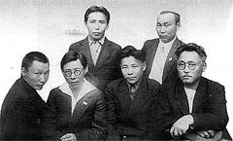
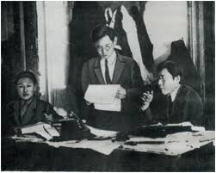
В годы гражданской войны ему вместе с Максимом Аммосовым, Исидором Бараховым, Семеном Аржаковым и другими с большим трудом удалось добиться применения амнистии к повстанцам. «Ойунский в годы повстанчества, вопреки мнению большинства коммунистов, тактикой примирения и амнистий избавил свой народ от многих драматических событий», — говорится в книге Владимира Пестерева «История Якутии в лицах».

Slide 19
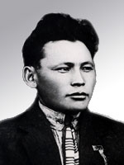
Их имена стоят рядом – когда говорят о Платоне Ойунском, то вспоминают имя Максима Аммосова.
Узами взаимной дружбы и верности были связаны жизни Максима Аммосова и Платона Слепцова-Ойунского.
Судьбе было угодно завязать жизни Максима и Платона в неразрывный узел: учились в одном учебном заведении, жили “на хлебах” у одного хозяина – сколько же было юношеских мечтаний, задушевных бесед, разговоров и споров о судьбе родного края и родного народа саха.
В их жизни было все: и первые молодежные нелегальные кружки зарождающейся национальной интеллигенции, и подпольные кружки ссыльных большевиков-ленинцев. И опьяняющие свободой первые дни Февральской, и бурный круговорот Октябрьской революций 1917 года, и годы гражданской войны, и годы разрухи, и годы строительства новой социалистической жизни. Имена Максима Аммосова, Платона Ойунского и их соратников Степана Аржакова, Исидора Барахова, Степана Васильева и многих других навечно вписаны в историю Якутии.

Slide 20
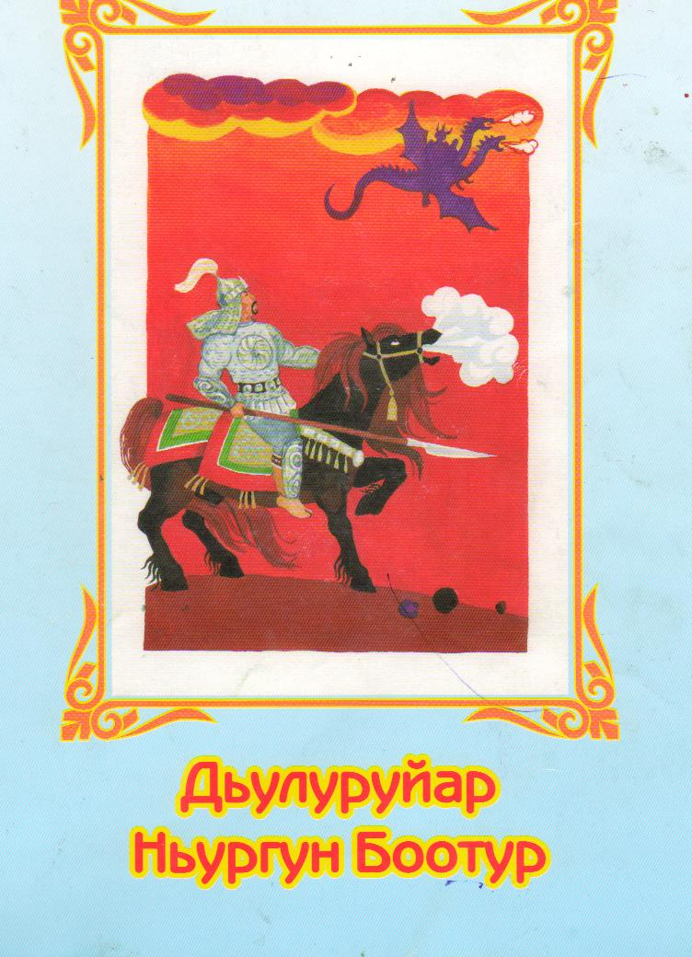
Оҕолорго суруйуулара
Кини оҕолорго элбэх айымньыны, кэпсээни суруйан хаалларбыта. Ол курдук «Бултаах сир», «Мөккүөр», «О5о куйуурдуу турара», «Тураах тууһута», «Өйдөөх о5о» «Омуннаах о5о», «Үчүгэй түҥэтик» диэн айымньыларын суруйбута. Онтон кэнники «Дьулуруйар Ньургун Боотур» олоҥхону суруйан араас омук тылынан тылбаастаммыта.

Slide 21
.
I түһүмэх: Түргэн эппиэт
1 П.А.Ойуунускай төрөөбүт дойдута, нэһилиэгэ ? (Таатта улууьа, 3 Дьохсо5он нэьилиэгэ, Тохтобул алаас)
2. Ийэтин аата кимий? (Евдокия Ивановна Слепцова)
3. П.А. Ойуунускай төрөөбүт күнэ, дьыла?
4. П.А.Ойуунускай хас сааһыгар оскуолаҕа киирбитэй? (14с)
5. П.А.Ойуунускай Дьокуускайга ханнык үөрэх кыһатыгар үөрэммитэй? (1910-1914 сс.Дьокуускай куорат түөрт кылаастаах училищетыгар. 1914-1917сс. учительскай семинария)
6. П.А. Ойуунускай отут араас олоҥхоттон таҥан ханнык олоҥхону айбытай? (Дьулуруйар Ньургун Боотур)
7. Хас сааһыттан олоҥхолуур буолбутай? (9 сааһыттан)
8. Суруйааччы аатын уйэтитиигэ улэлэспит кыыһын аата? (Сардаана)
9. Айымньы аата? …”Үөрэхтэн матарым дьэ кэллэ – үтэлээ. Үөрэнэн үрүҥ күн сырдыгын көрөөрү, бу үтэ булаары сордоно турабын…” (О5о куйуурдуу турара)
10. П.А. Ойуунускай оголорго аналлаах ханнык айымньыларын билэ5ин? (Омуннаах о5о, Ейдеех о5о, Тураах тууьута, О5о куйуурдуу турара, Угэспинэн буоллага дии, Соломуон Муударай, Александр Македонскай )
11. Суруйааччы Ойуунускай диэн араспаанньата дуу, псевдонима дуу? (Псевдоним)
12. Кэпсээнтэн быһа тардыы: «Оҕолор доҕордоро Иһиччит Байаҕантай отуутугар утуйа сыппыт. Ол даа сыттар оҕолору кытта оонньоон кэпсэтэрин умнубат быьыылаах…». Кэпсээн геройа тугунан дьарыктанарый? (Туулуур, балыктыыр)
13. П.А. Ойуунускай төрөөбүт алааһа? (Тохтобул)
14. П.А. Ойуунускай төрөөбүт дойдутун гербэтин бул (1. )
15. Ойуунускай фольклор матырыйаалларыгар олоҕуран ханнык айымньылары айбытай? «Улуу Кудаҥса» философскай сэһэни, «Кыһыл Ойуун» олоҥхо-тойугу, «Дьулуруйар Ньургун Боотур», «Туналыйбыт ньуурдаах Туйаарыма Куо» .
16. Бу П.А. Ойуунускай ханна олохтоохтору кытта көрсүһүүтэ ойууламмытый? (Нам улууьугар ыьыах кэмигэр)
17. П.А. Ойуунускай коммунистар Х съезтэригэр кытта сылдьан ханнык улуу киһини кытта көрсүбүтэй? (В.И. Ленини)
18. П.А. Ойуунускай аатын Дьокуускай куоракка ханна туохха инэрбиттэрэй? (литературнай музейга, уулусса5а, Саха театрыгар, болуоссакка памятник туруорбуттара)

Slide 22
II түһүмэх: П.А. Ойуунускай айымньыларын төһө билэҕин?
Будулҕан тумаҥҥа, чыгдааннаах дьыбарга
Буорахпыт буруота бурҕаҥнаан оргуйар, (Тууннэри куннэри турбуеннээн ытарга Туннуктуун уелэстиин барыта доргуйар) Еруел кэриэьэ
Балыксыт эрэйдээх баран иьэн субу-субу “ Оо, байанайым, оо дьолукам....” диэмэхтээтэ.(Саьыл уонна балыксыт)
“.... Бугун бу мин икки илиим тугу гыммыттара буолуой?” Тукаам! Ейдеех о5о буолла5ын дии. (Тирии имиппиттэрэ буолуо) (Ейдеех о5о)
“...Тураа5а дьуккук гына -гына тонхох гынна, ...икки кынатын далланната- далланната: “Туррр....туугун кер!! Турр...”,- диэтэ. (Тураах тууьута)
“Харана олох халбарыйарын иннигэр Ханна да бараммыт
Хара хааммыт тохторо Син биир буолбаат?!! ( Сир урдэ киэн- Улэлиирбит курдук улэлиэхпит Уруннэри кытта меккуьуехпут...) Син биир буолбаат
“Миэхэ биир уерэнэр сылбын бутэрэн муччу туьэрим бэрт улахан наадалаах...........” (ол уеьэ тахсарбар – биир урдук кирилиэс. Утэлээ, эбэккэм утэлээ! Утуе5ун телуе5ум..) О5о куйуурдуу турара
“Орто туруу дойду
Отут биэс биис ууьа
Ол-бу улуус диэн
Иннинэн сирэйдээххэ,
Ичээн этттэээхэ
икки атахтаахха
иьиллэ илигинэ.............” Дьулуруйар Ньургун Боотур
“Оруос Баай суон буруотун Умуруорар оноьуулаахпын,
Елбет ерегейун Елерер урдук ыйаахтаахпын, ................
( Мин уескуур уйэ кынатабын, Мин тимир уйэ хахайабын) ” Кыьыл Ойуун
“Дирбиэн- дарбаан куннэргэ, Дирбийэн- дарбыйан тураммыт,
(Кенер кенулу кердуехпут,
Кемус солону кемуехпут...” ) Кенул ырыата

Slide 23
Кеппут тылы ситэр. “.................урэх урдугэр
Таалар хонуу туеьугэр
Таптал уотун куллэрэ,
Тардыы талах уунэрэ”. (Таатта) “Таатта урэх урдугэр”
“Тырымныыр чыычаа5ым,
Тыкаарар далбарым,
Сурэ5им себулуур
..................................” (Сурэ5им себулуур Суекуччэ до5орум) “До5орбор Суекуччэ5э”
Айымньы аата?
...Таатта эбэ хотун арҕаа диэки өттүгэр, ...Майы Баалы диэн ааттаах күөл үрдүгэр, араҕас чыычаах уйата от күөх далбардаах кырдалыгар.......олорбута эбитэ үһү. (Улуу Куданса)

Slide 24
III түһүмэх 5-8 кылаастарга:
Толкуйдаа, ай, онор.
Бэриллэр матырыйаал: собо, мунду кумаа5ыттан кырыллыбыт ойуулара, куйуур, манкы деталлара. Бу деталлары туһанан, килиэйдээн, хартыына онорон таьаарыы. Харандааһынан ситэрэн уруьуйдааһын. Бу хартыына П.А. Ойуунускай оло5ор суолтатын, сыһыанын быьаарыы. (Ого куйуурдуу турар хартыыната оноһуллан тахсыахтаах. Куйуур маҥкытын сөпкө кэтэрдэн, сөпкө сыьыарыы ирдэниллэр.)
9-11 кылаас оголоругар: Толкуйдаа, ай суруй.
Бэриллибит тыллары туһанан салгыы көҥүл темаҕа хоһоонно ай.
“Таатта үрэх үрдүгэр
Таалар хонуу түөһүгэр
Таптал уотун күллэрэ,
Тардыы талах үүнэрэ.....

Slide 25
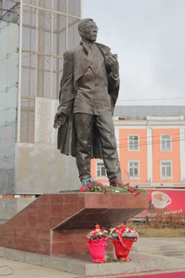
П.А.Ойуунускай аатын үйэтитии
Саха бырабыыталыстыбата 1966 с. П. А. Ойуунускай аатынан Государственнай бириэмийэни олохтообута. Кини аатын Саха Академическай драматическай театра, Литература музейа сүгэллэр. Кини аатынан Дьокуускай киин уулуссаларыттан биирдэстэрэ ааттаммыта.

Slide 26
Үс саха төрүөҕэр,
Үөрүүлээх күнүгэр
Мин ырыам ылланыа,
Мин аатым ааттаныа...
* * *
А якутский народ
Мою песню споет,
Среди ясного дня,
Вспоминая меня...

Slide 27
Интернет ресурсы:
http://sakhaday.ru/news/velikij-muchenik-platon-ojunskij/
https://ru.wikipedia.org/wiki/%D0%9E%D0%B9%D1%83%D0%BD%D1%81%D0%BA%D0%B8%D0%B9,_%D0%9F%D0%BB%D0%B0%D1%82%D0%BE%D0%BD_%D0%90%D0%BB%D0%B5%D0%BA%D1%81%D0%B5%D0%B5%D0%B2%D0%B8%D1%87
https://24smi.org/celebrity/79404-platon-oiunskii.html
https://sakhalitera.ru/pisateli-yakutii/osnovopolozhniki/platon-alekseevich-ojunskij

